Slide 1
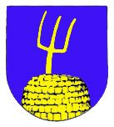
Miedary Dawniej i dziś

Slide 2
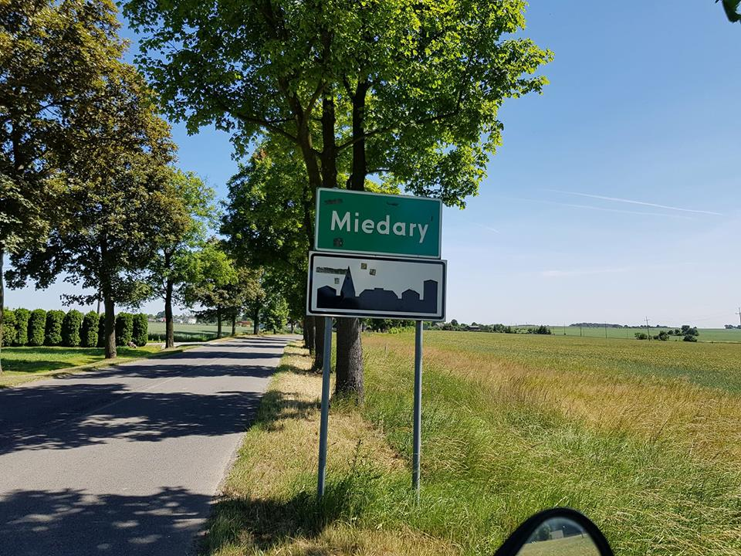
Wszystkie nazwy Miedar
MIEDAR
IMMENWALD
MIODARY
MIEDARY

Slide 3
Początki Miedar
Osada Miedary powstała na przełomie XII i XIII wieku w ramach szerokiego zagospodarowywania nieużytków Śląska. Na początku nosiła nazwę Miodary - nazwa pochodziła od służby pszczelarskiej, w skład której wchodzili bartnicy, bartodzieje, miodziarze; dzisiaj Bartnik czy Bartodziej to często spotykane nazwiska na Śląsku.
Miodziarze zajmowali się zbieraniem miodu i jego przerabianiem. Należy jednak tę nazwę wywodzić nie od słowa Met, co z niemieckiego oznacza miód pitny, ale od nazwy starosłowiańskiego medu, znaczącego miód.

Slide 4
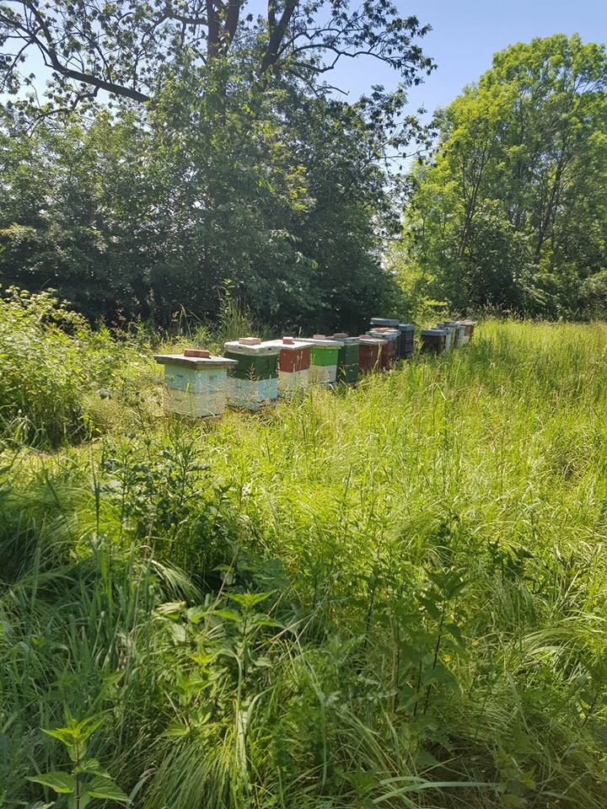
W niektórych miejscach Miedar stara tradycja przetrwała do dziś

Slide 5
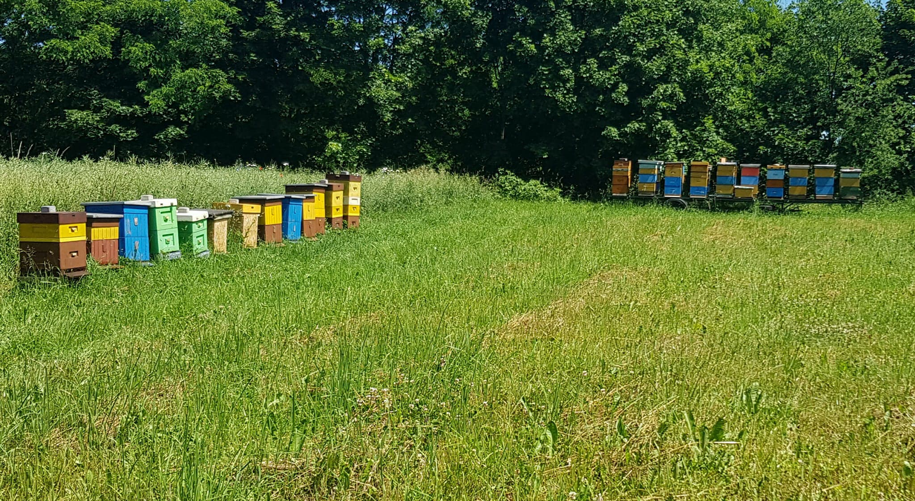

Slide 6
Czas Großdeutsches Reich
Gdy Adolf Hitler doszedł do władzy w Niemczech, tworząc nazistowskie Wielkie Niemcy, również nazwa miejscowości w 1936 roku została zmieniona ze śląsko brzmiących Miedar na niemieckie Immenwald.
Nazwa ta przetrwała do 1945 roku.

Slide 7
Nazwy ulic Miedar – w czasach przynależności miejscowości: - dawniej - do Niemiec, - oraz dziś - do Polski.

Slide 8
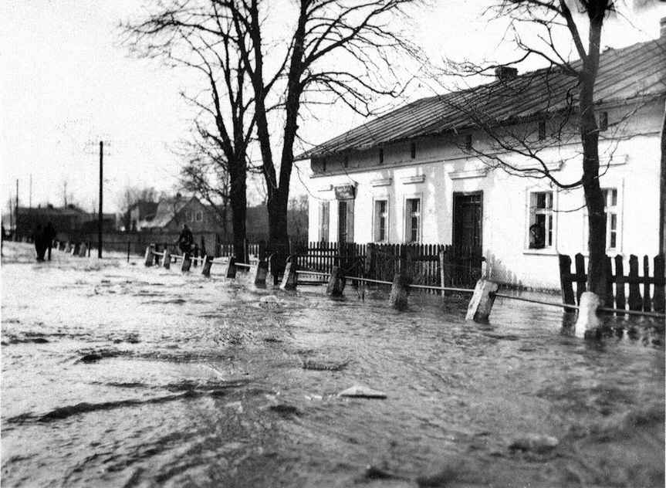
Dawniej Dorfstraße

Slide 9
Na zdjęciu widać powódź na tej ulicy w latach 30-tych XX wieku.

Slide 10
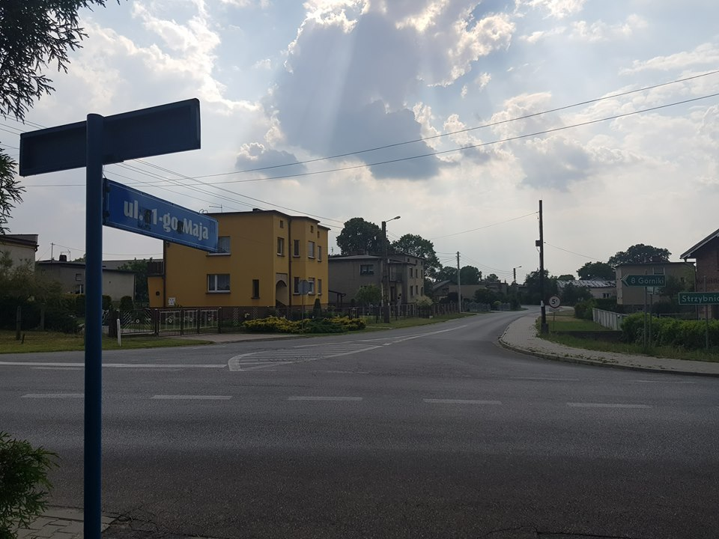
Dziś to ulica 1-go Maja

Slide 11
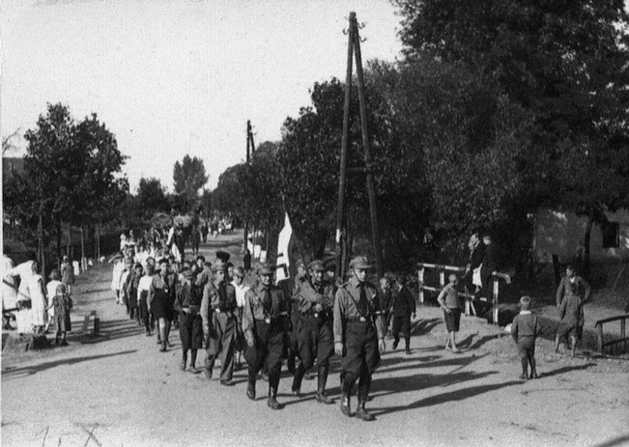
Dawniej Beuthenerstraße

Slide 12
Na zdjęciu widać przemarsz ulicą Hitler-Jugend – hitlerowskiej organizacji młodzieżowej; lata 30-te XX wieku.
Po 1945 roku ulica nosiła nazwę Armii Czerwonej.

Slide 13
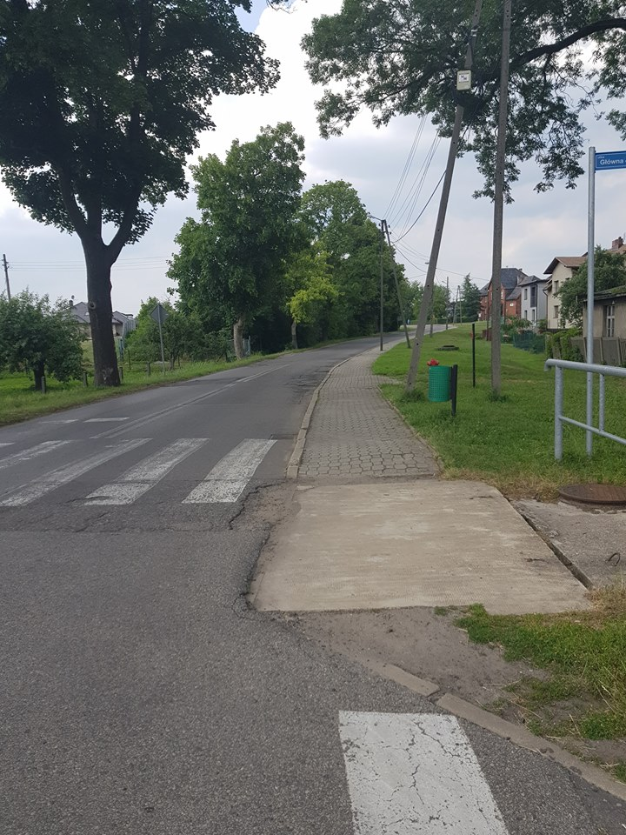
Dziś to ulica Główna

Slide 14
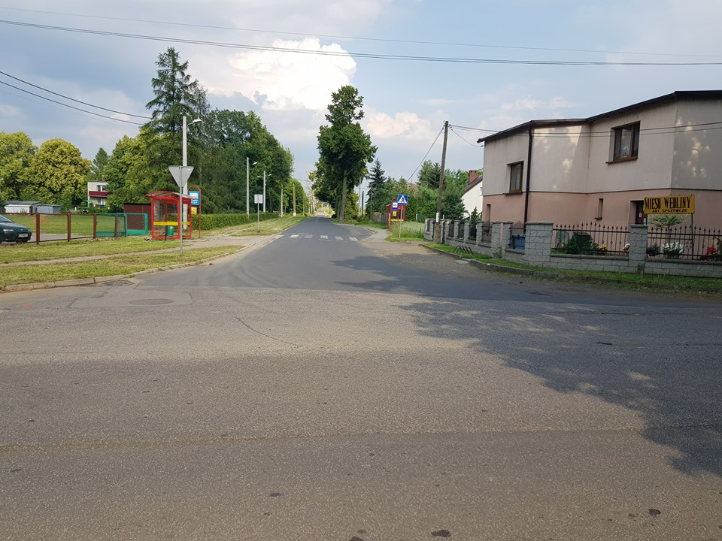
Dzisiejsza ulica Dworcowa

Slide 15
To dawniej Bahnhofstraße

Slide 16
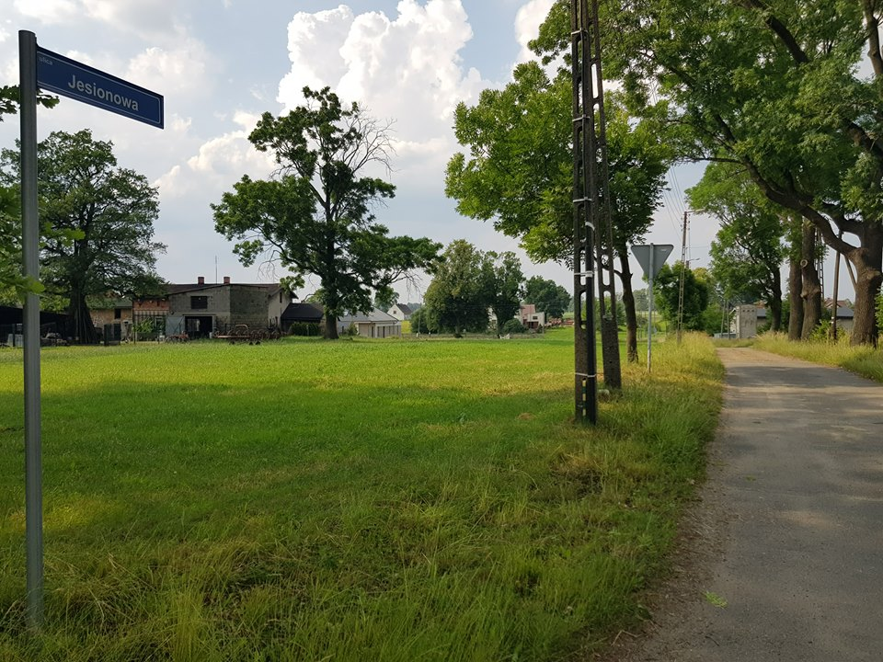
Dzisiejsza ulica Jesionowa

Slide 17
To dawniej Alte Kirchweg

Slide 18
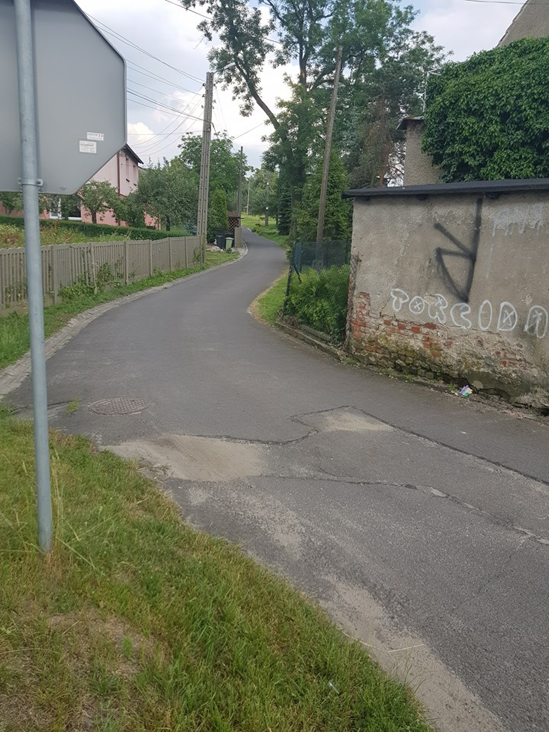
Dzisiejsza ulica Wąska

Slide 19
To dawniej Am Dorfgraben

Slide 20
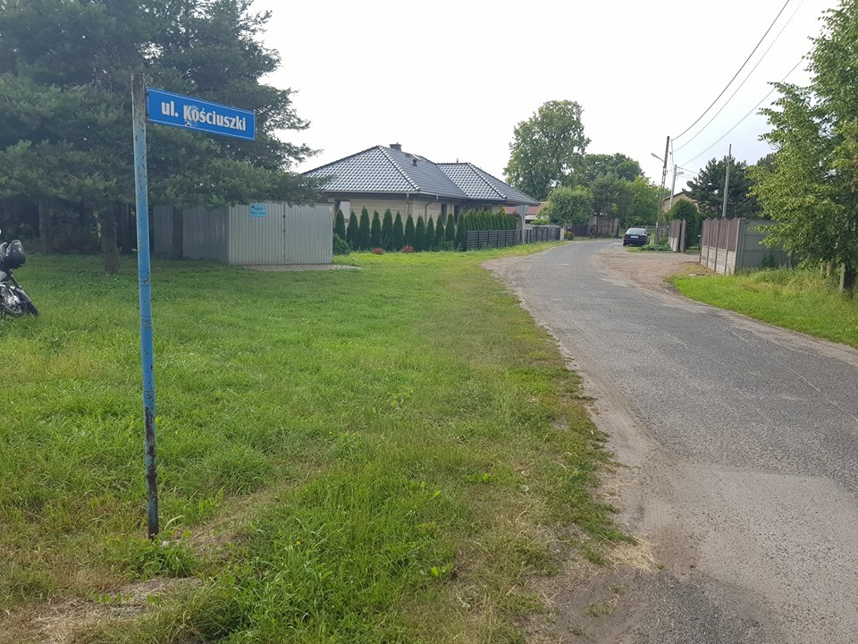
Dzisiejsza ulica Kościuszki

Slide 21
To dawniej Schlageterstraße

Slide 22
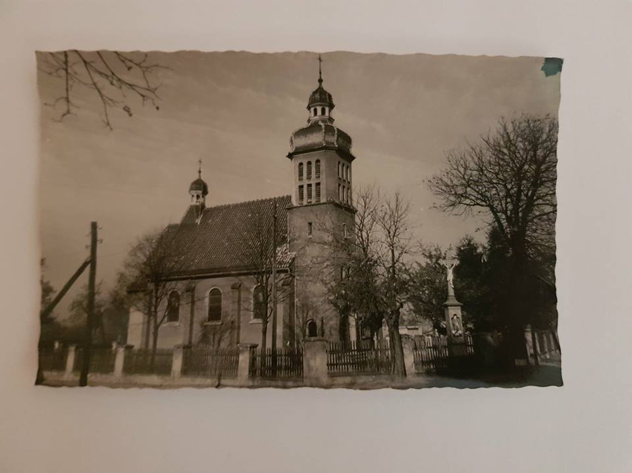
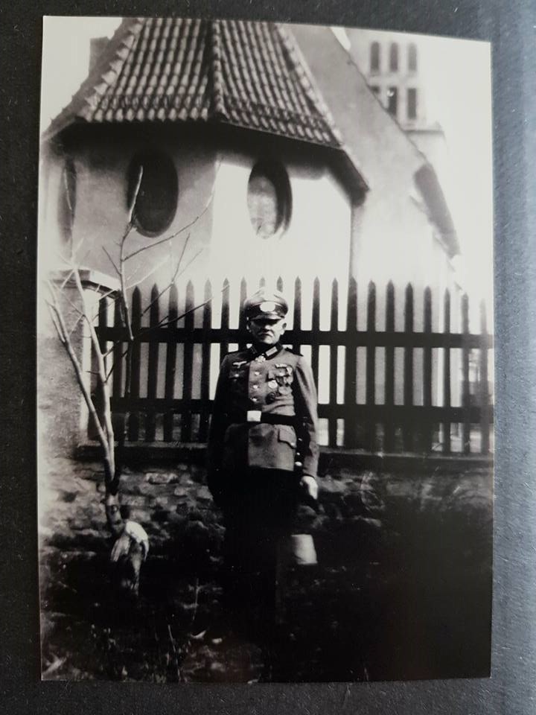
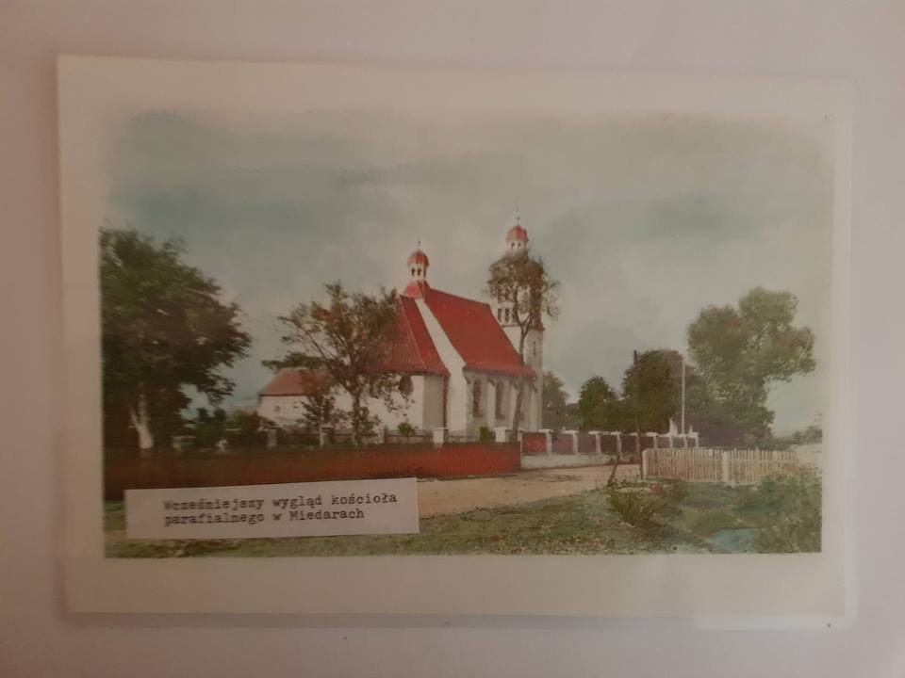
Miedarski kościół dawniej

Slide 23
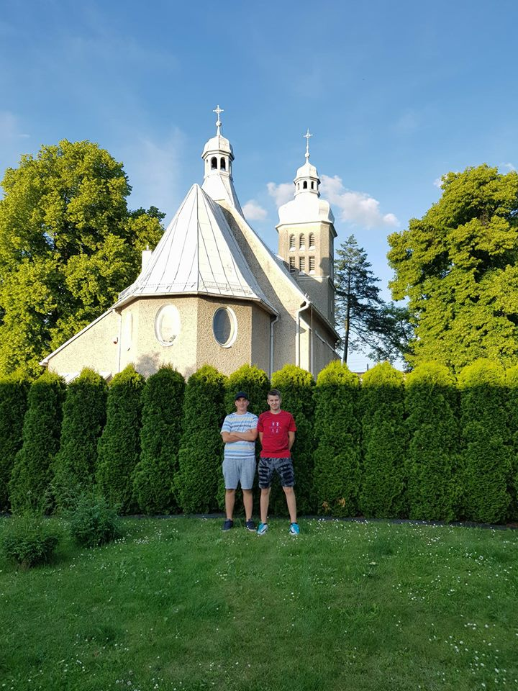
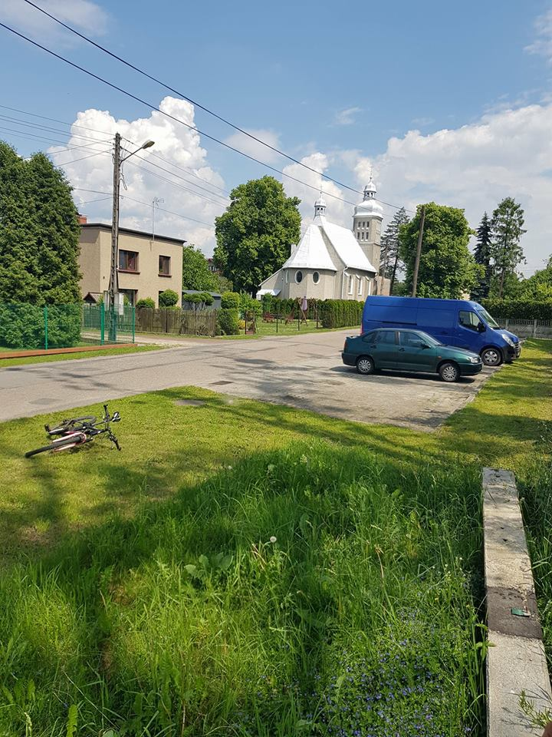
Miedarski kościół dziś

Slide 24
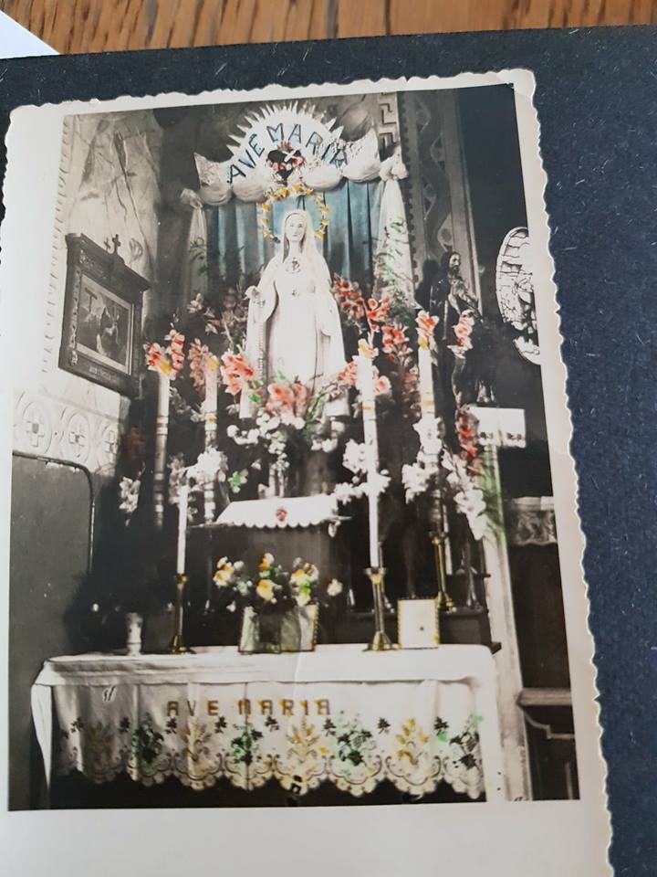
Kościelny ołtarz dawniej

Slide 25
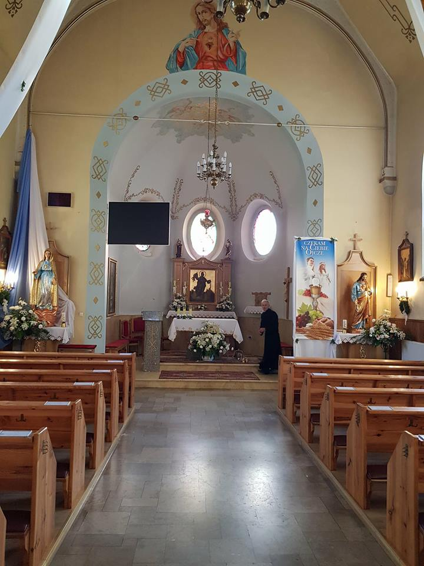
Kościelny ołtarz dziś

Slide 26
Dom klaretynów dawniej

Slide 27
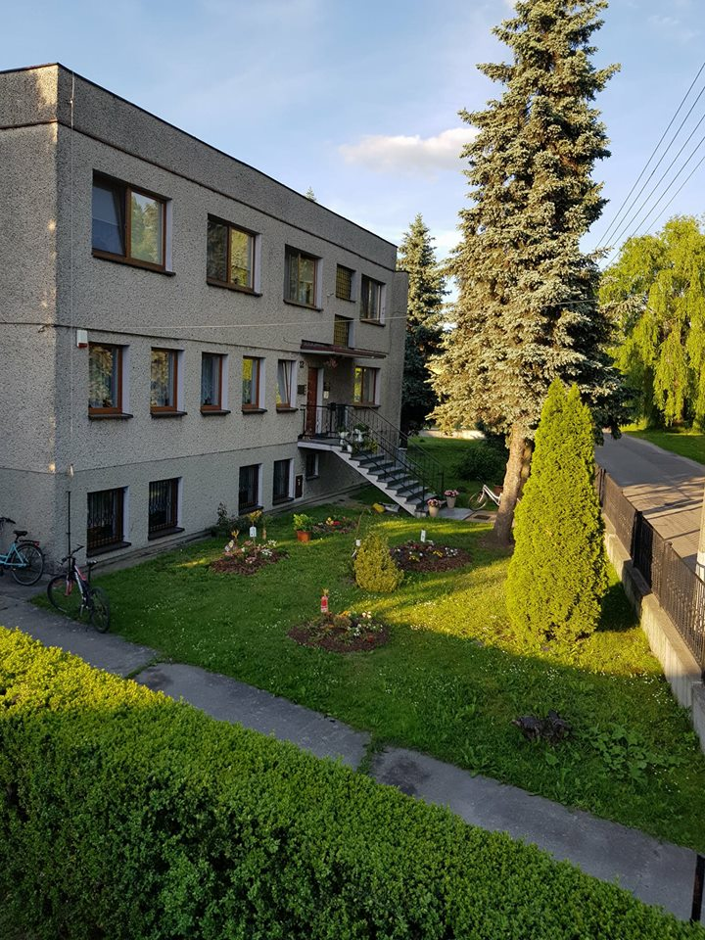
Dom klaretynów dziś

Slide 28
Procesja po dzwony kościelne przed II wojną światową
Procesja po dzwony, które miały być rozładowywane na miedarskim dworcu

Slide 29
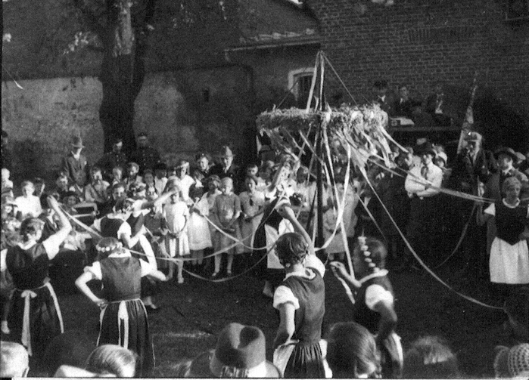
Goik(gaik) w Miedarach w latach 20-tych XX wieku.

Slide 30
Gaik to śląskie obchody Marzanny
Nie wiadomo, od kiedy na Śląsku kultywuje się tradycję topienia marzanny i chodzenia z gaikiem. Uważany przez kościół za zwyczaj pogański i tępiony przez tę instytucję, zdołał przetrwać na Śląsku nawet wówczas, gdy prawie zanikł w innych rejonach Polski.
Badacze zwracają uwagę, że dawniej z własnoręcznie wykonaną Marzanną chodziły jedynie kobiety i dziewczęta, a dopiero później zwyczaj ten został przejęty przez młodzież i dzieci .
Kukły były obnoszone po wsi. Przed kolejnymi domostwami, zwłaszcza tymi, gdzie mieszkały młode dziewczęta, śpiewano piosenki, czasem improwizowane. Gospodarze nagradzali śpiewających datkami w postaci pieniędzy i jajek. Następnie pochód wychodził poza wieś i przy śpiewie szedł nad zbiornik wodny znajdujący się w okolicy. – mógł to być strumień, staw, jezioro, a nawet kałuża. Jeśli w pobliżu nie było żadnego akwenu, lalkę palono, czasem najpierw rozdzierając jej ubrania lub obrzucając śniegiem czy błotem.
Powracano zwykle z gaikiem (Goikiem), czyli przystrojoną jajkami i wstążkami choinką. Symbolizujące wiosnę i rozkwit przyrody „latko” wprowadzano do wsi przy wtórze pieśni i życzeń pomyślności.

Slide 31
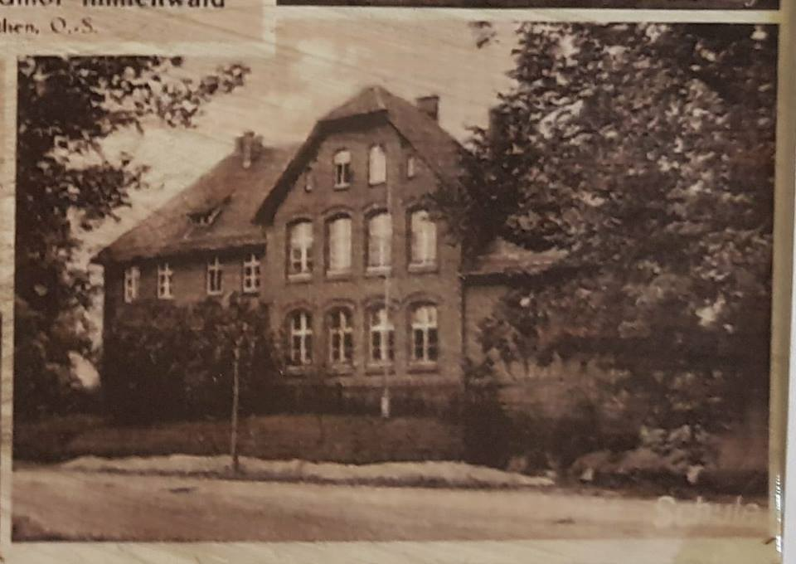
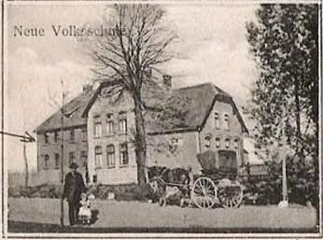
Szkoła w latach 30-tych XX wieku
Nowa Szkoła ludowa- zdjęcie z 1910 roku

Slide 32
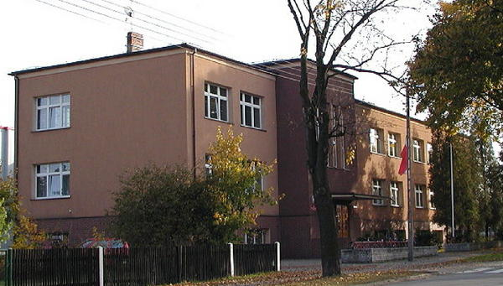
Zespół Szkolno-Przedszkolny dziś

Slide 33
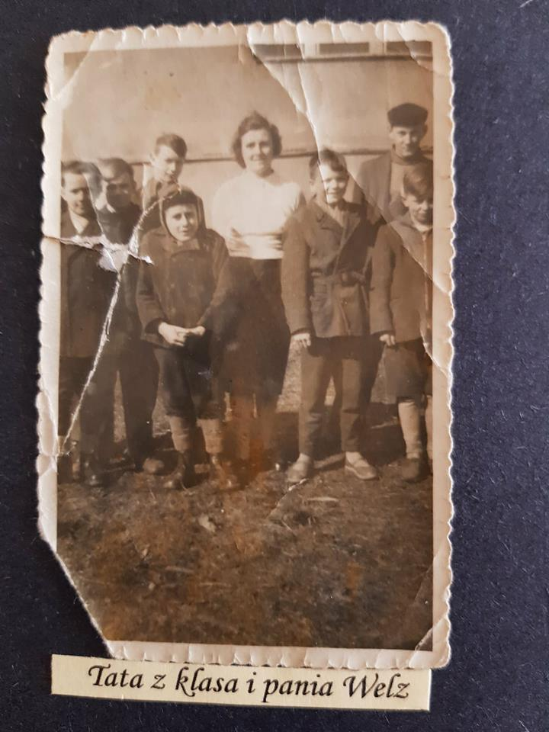
Nauczyciele naszej szkoły dawniej

Slide 34
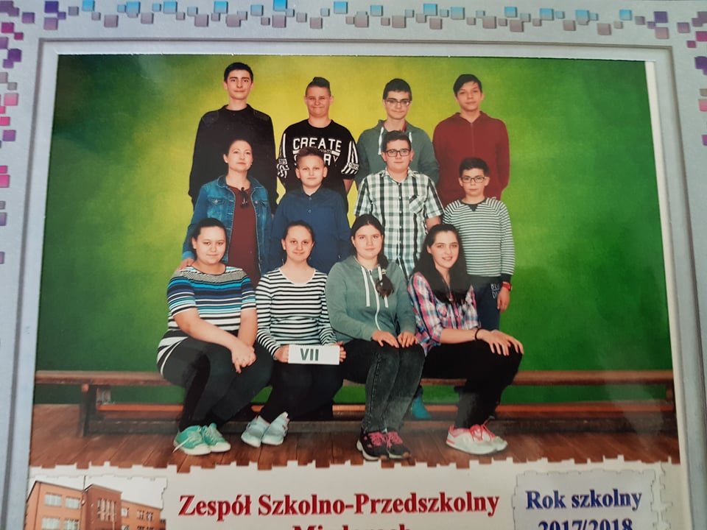
Nauczyciele naszej szkoły dziś
W Miedarach żywa jest tradycja nauczycielska- na zdjęciu Pani Sylwia Zweiffel, wnuczka Pani Welz

Slide 35
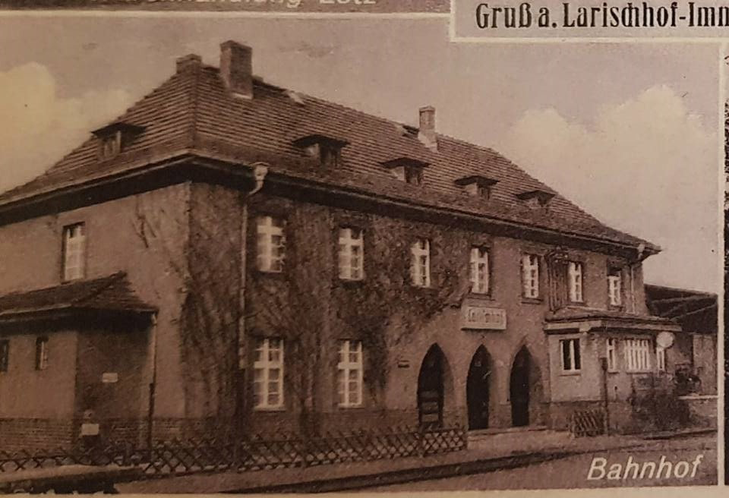
Stacja kolejowa dawniej

Slide 36
Kolej w Miedarach powstała po I wojnie światowej, po podziale Oberschlesien – Górnego Śląska pomiędzy Niemcy i Polskę; aby połączyć między innymi niemieckie Opole - Oppeln, Tworóg-Tworog, Brynek - Brynnek z Bytomiem i żeby ominąć Polskę.

Slide 37
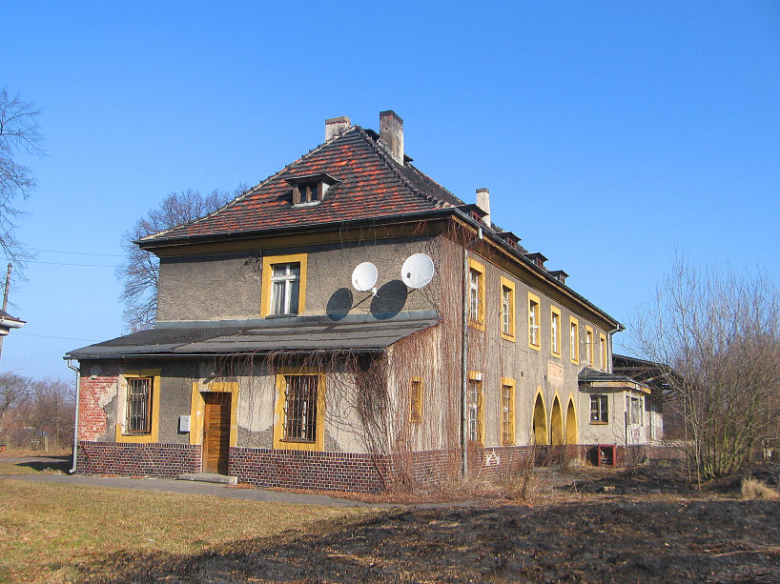
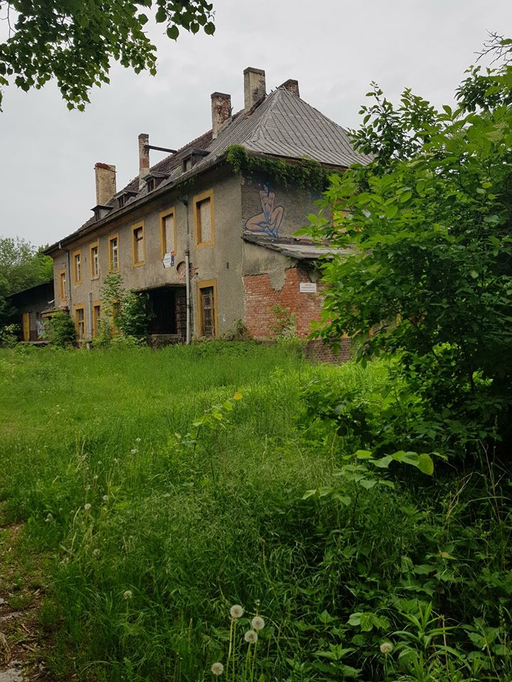
Stacja kolejowa dziś

Slide 38
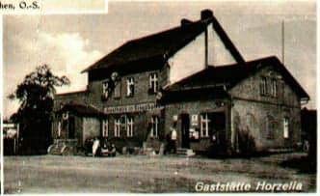
Gaststalle u Horzelli lata 30-ste XX wieku

Slide 39
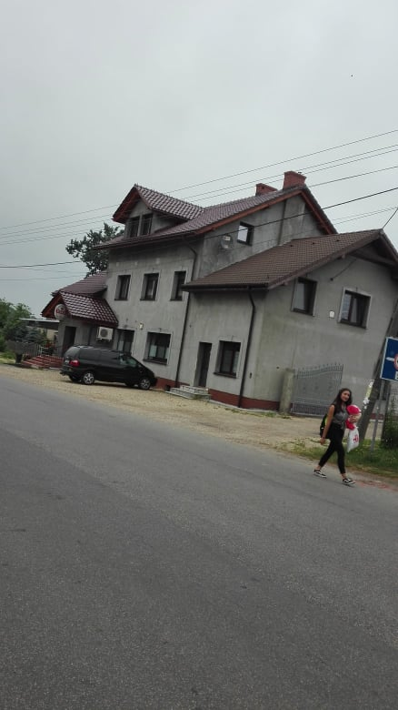
Bar Myśliwski u Państwa Hryszkiewicz- dziś

Slide 40
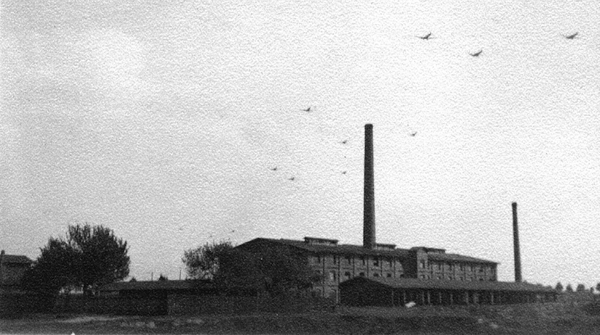
Ziegelei- cegielnia miedarska dawniej
Dawny wygląd cegielni- zdjęcie z września 1939 roku
( niemieckie samoloty lecą nad Polskę)

Slide 41
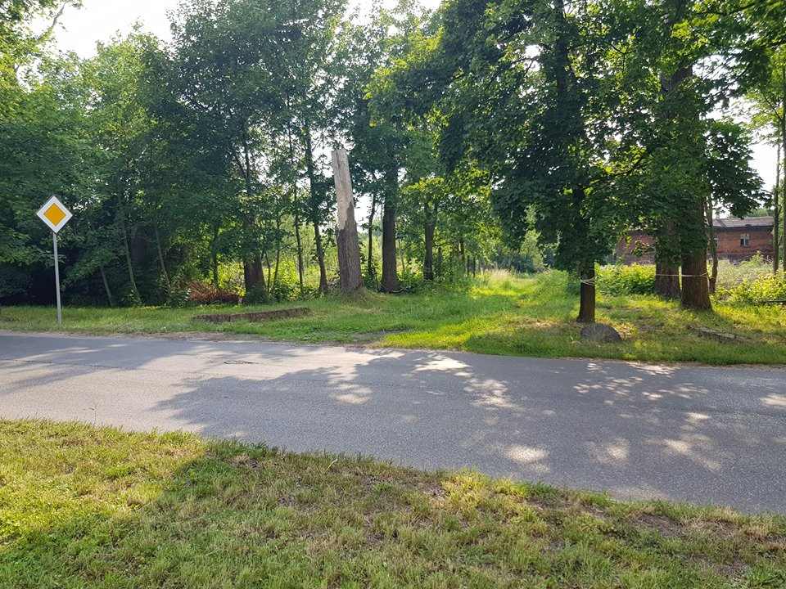
Cegielnia dziś

Slide 42
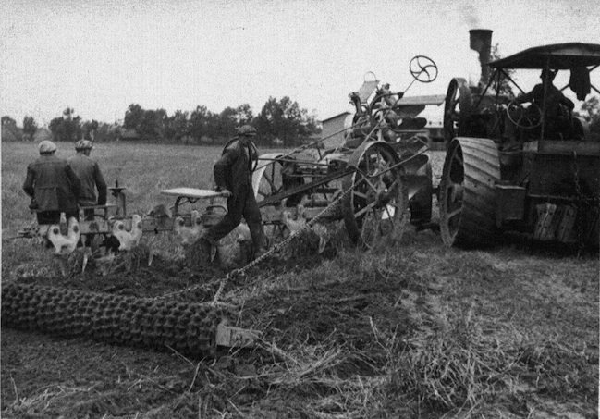
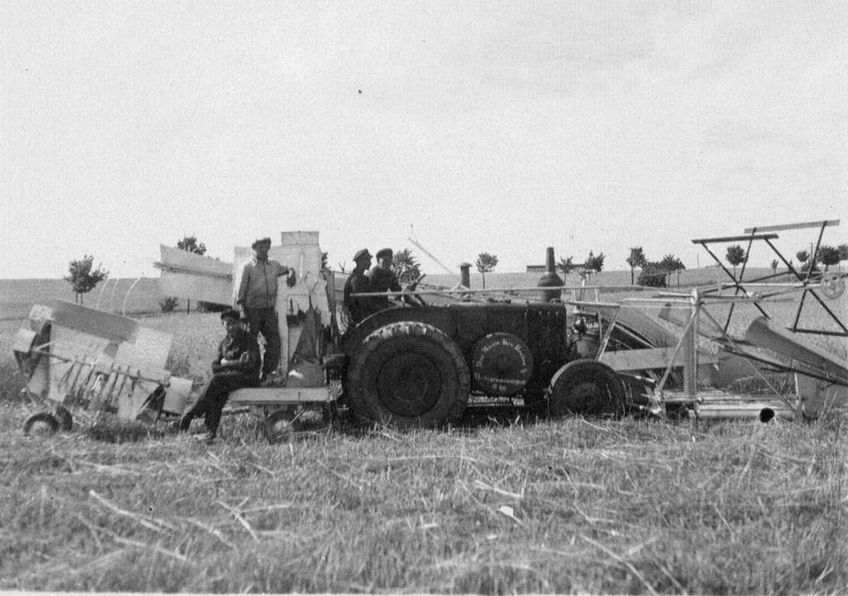
Maszyny rolnicze dawniej
Prace rolne w latach 30-tych XX wieku

Slide 43
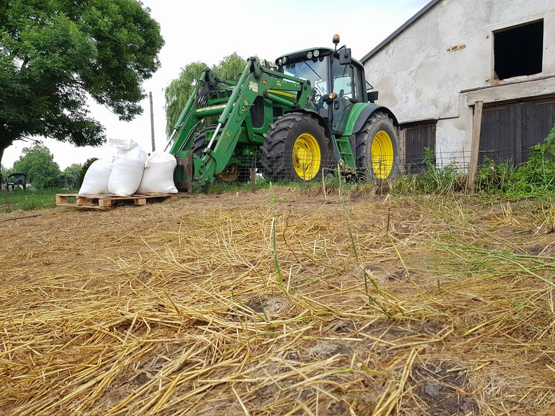
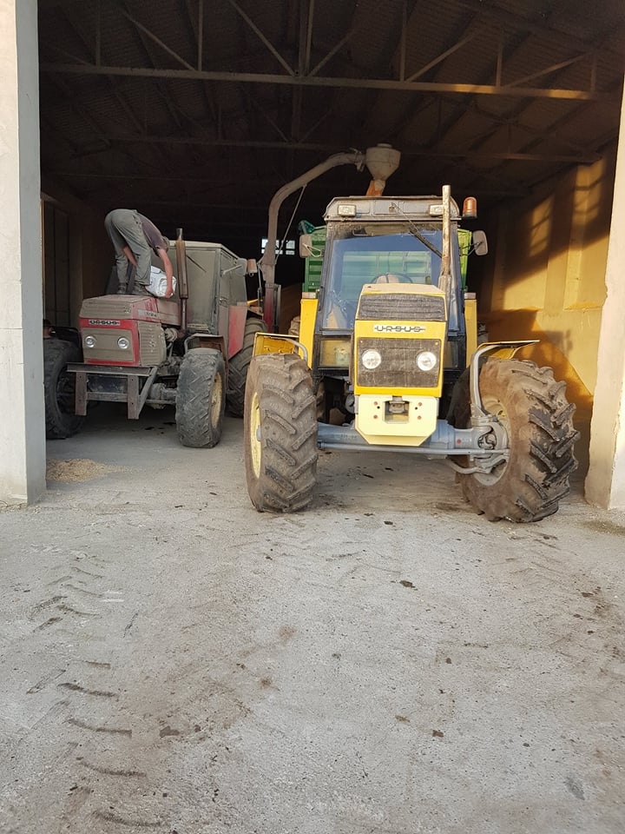
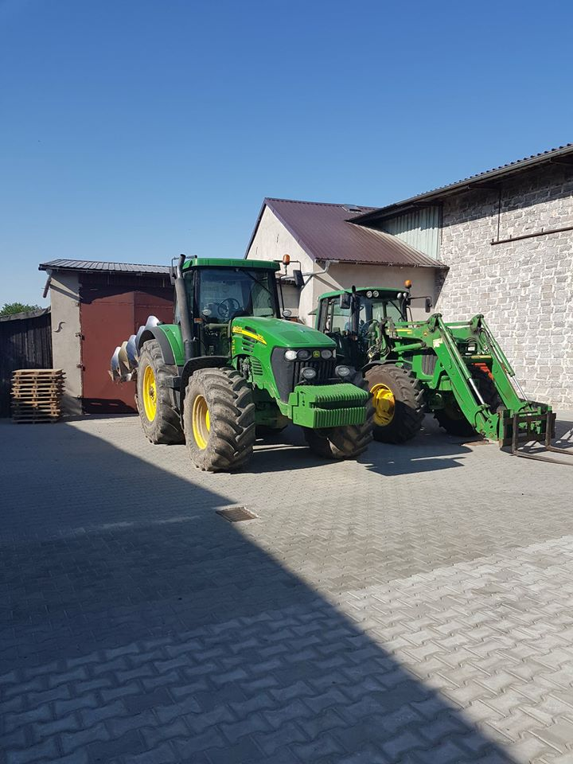
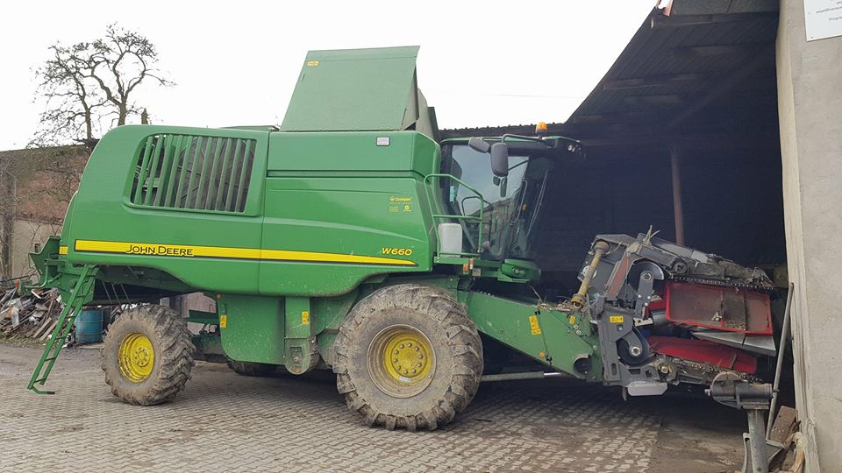
Maszyny rolnicze dziś

Slide 44
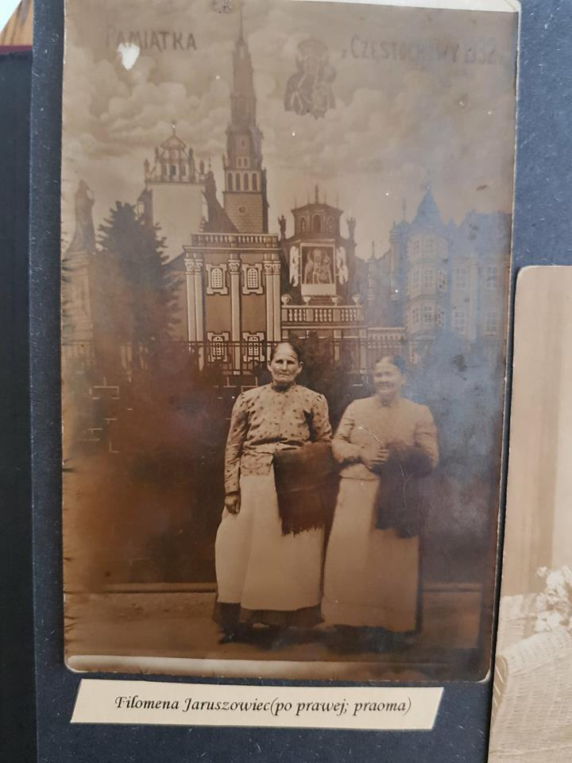
Mieszkańcy Miedar- Immenwald dawniej
Pamiątka miedarskich kobiet z wyjazdu do Częstochowy, 1932 rok

Slide 45
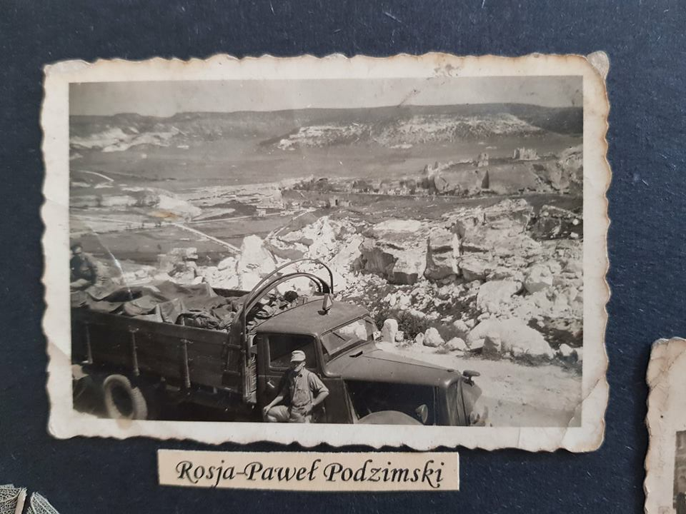
Paul Podzimski na froncie wschodnim – Russland-Rosja 1942 rok

Slide 46
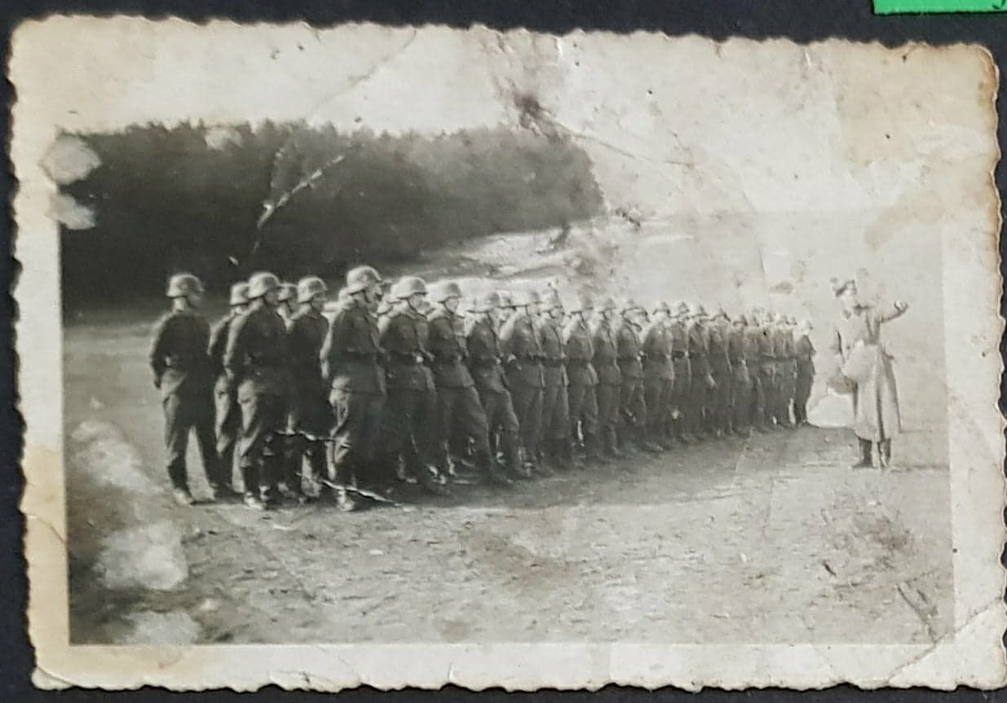
Miedarzanie w 1940 roku- ćwiczenia wojskowe

Slide 47
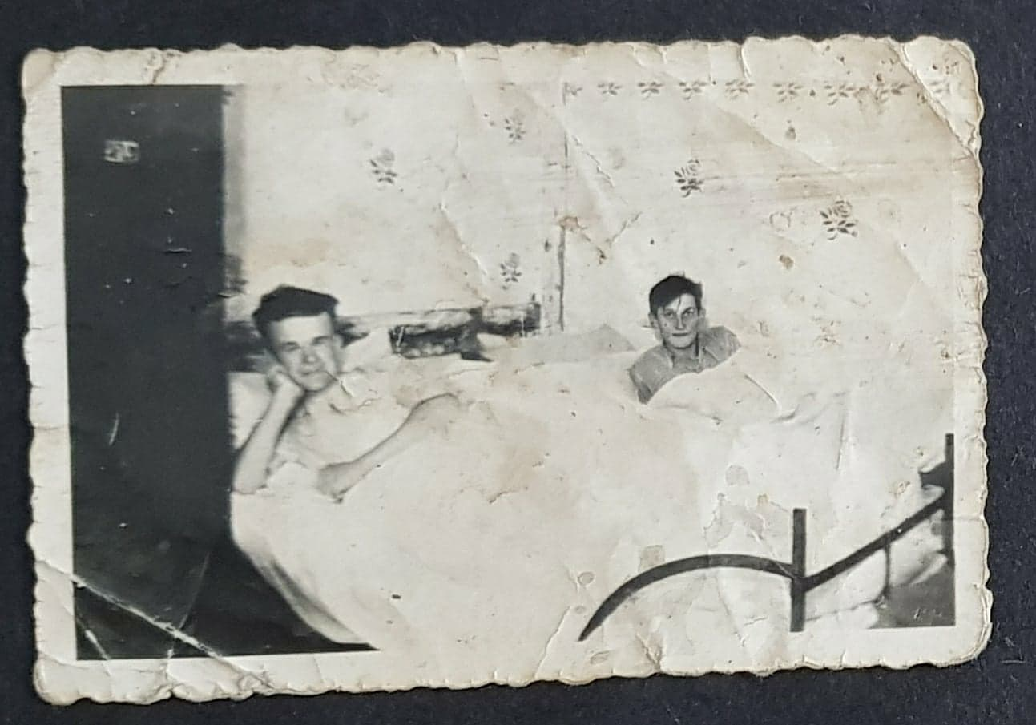
Młodzi chłopcy z Miedar w koszarach

Slide 48
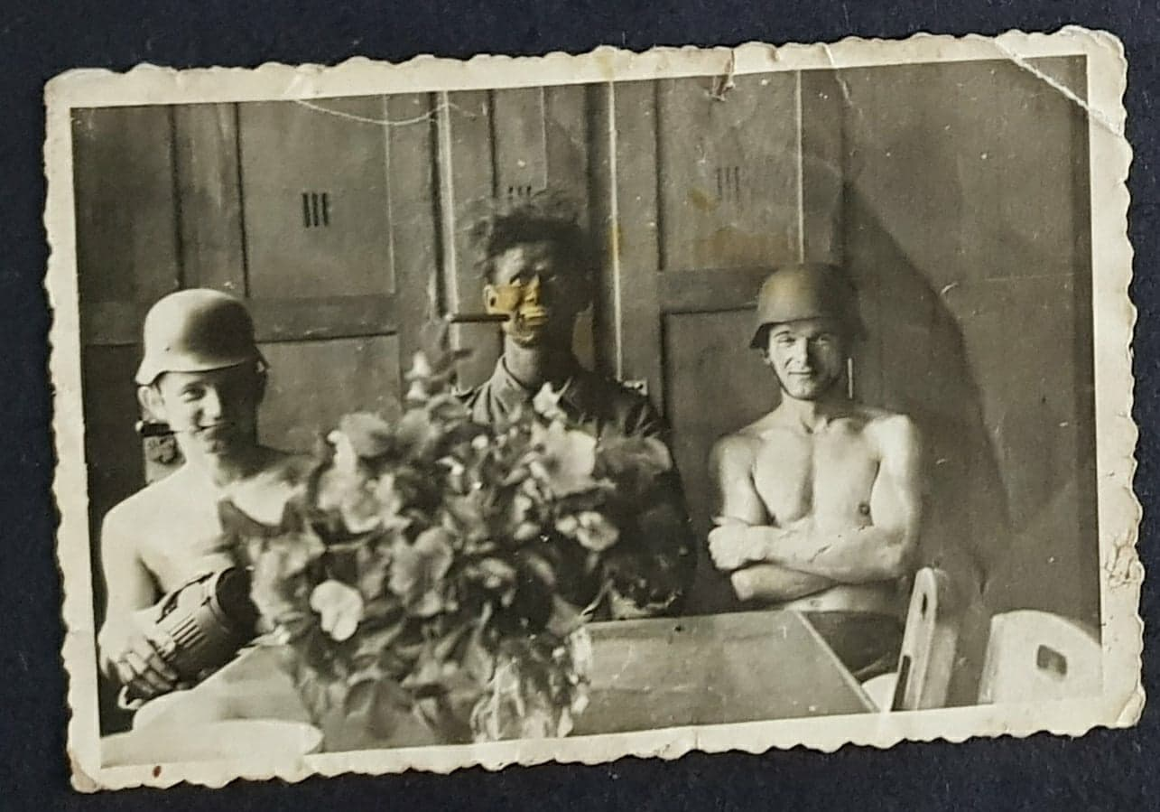
Czas wolny żołnierzy - gefrejtrów

Slide 49
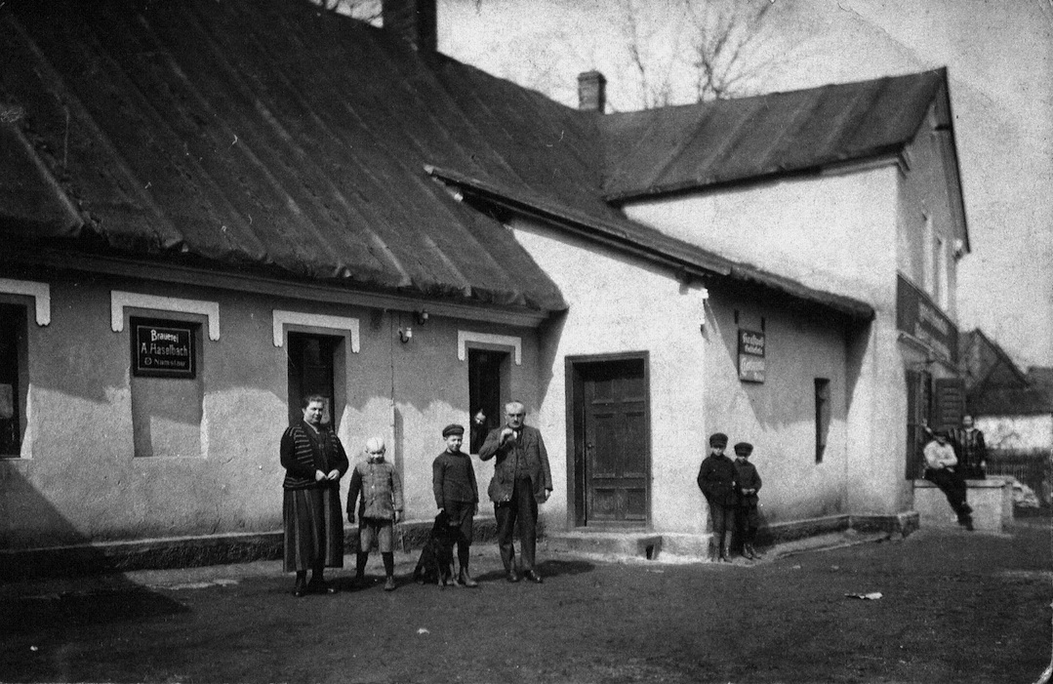
Stara restauracja

Slide 50
Restauracja należała do rodziny Maibach (Maciosek)

Slide 51
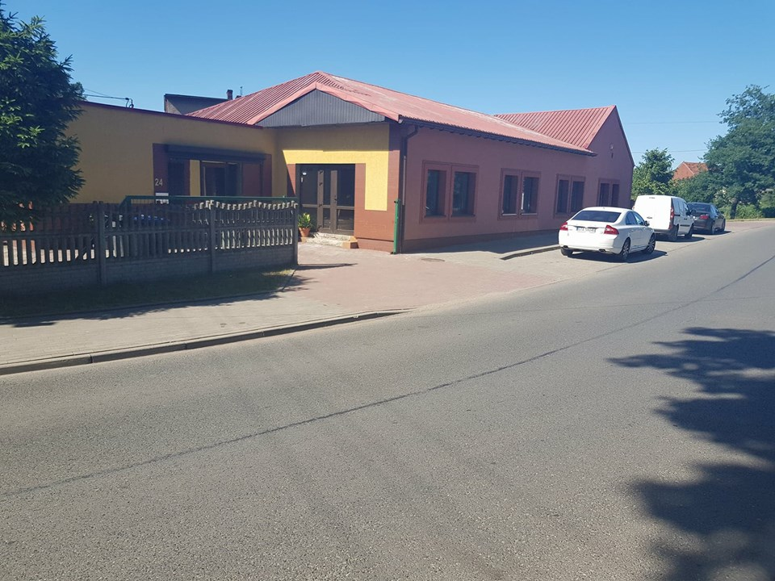
Nowa restauracja

Slide 52
Obecnie restauracja należy do rodziny Lipińskich

Slide 53
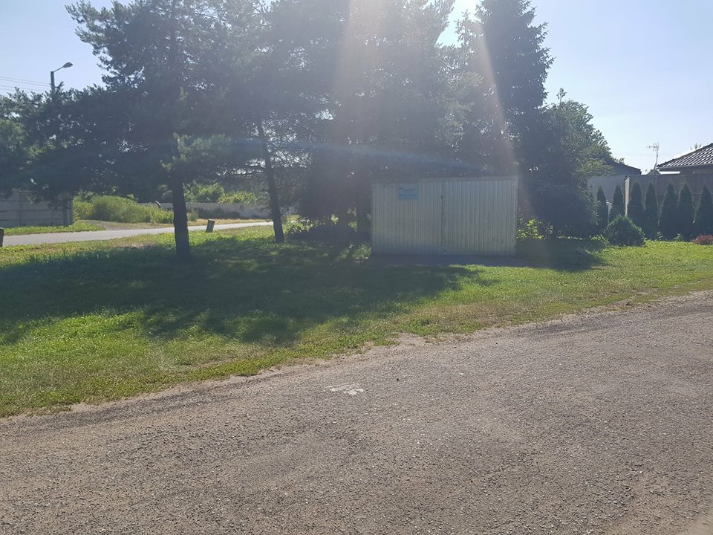
Nie istniejąca straż oraz areszt

Slide 54
Przy Schlageterstraße w czasach III Rzeszy Adolfa Hitlera mieścił się Polizeigefangnis-areszt policyjny.

Slide 55
Pocztówki Miedarskie

Slide 56
W lewym górnym rogu widzimy Warenhandlung Lotz.
W prawym górnym rogu widzimy dawniejszy Kirche- kościół.
W lewym dolnym rogu widzimy Bahnhof- stację kolejową.
W prawym dolnym rogu znajduję się Schloß- Pałac na Kopaninie.

Slide 58
W lewym górnym rogu znajduje się Kirche-kościół.
W prawym górnym rogu widzimy Schloß - pałac.
W lewym dolnym rogu jest Bahnhof-stacja kolejowa.
W prawym dolnym rogu Schule – dawna szkoła.

Slide 59
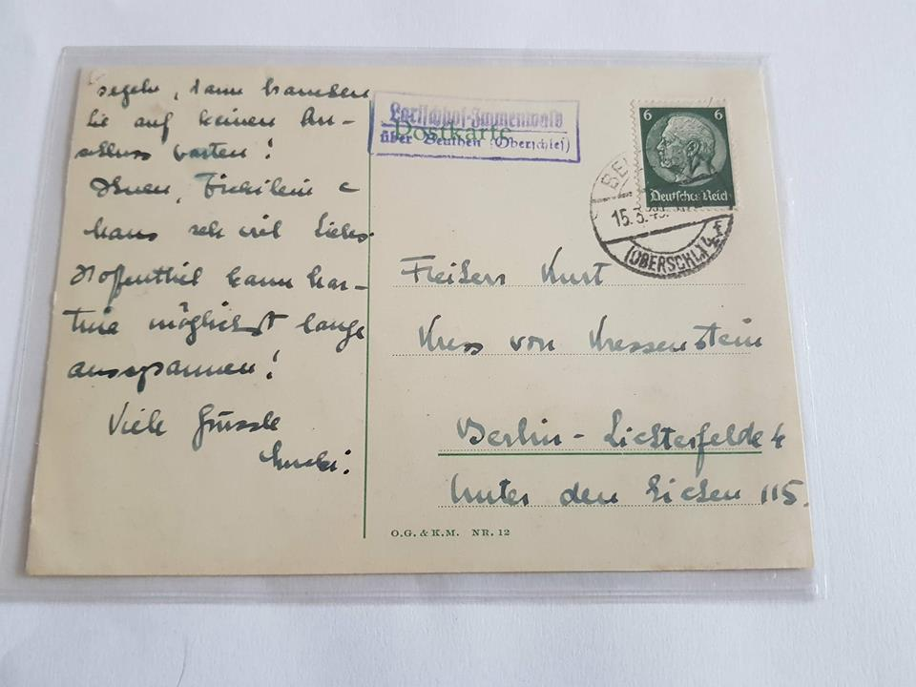
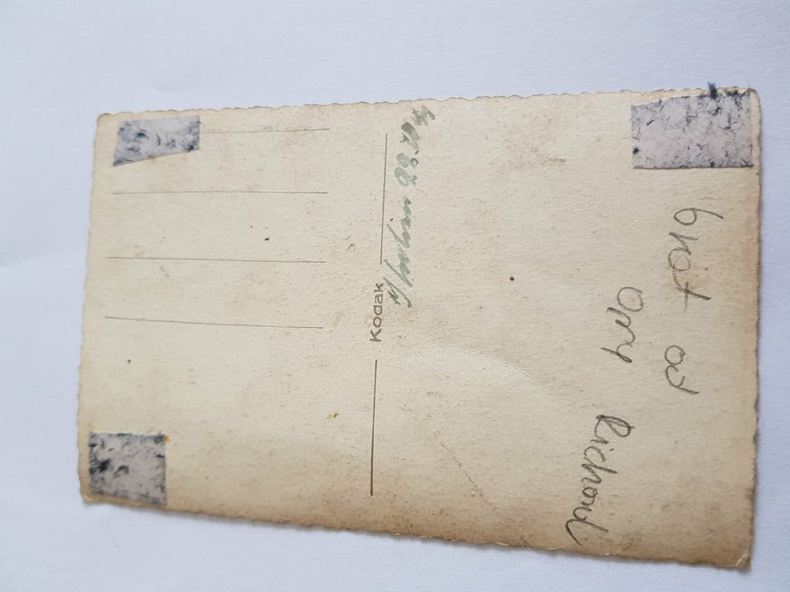

Slide 60
Na zdjęciu widać widokówkę wysłaną przez mieszkańca Miedar, żołnierza Wehrmachtu-Sił Zbrojnych III Rzeszy do rodziny w Miedarach

Slide 61
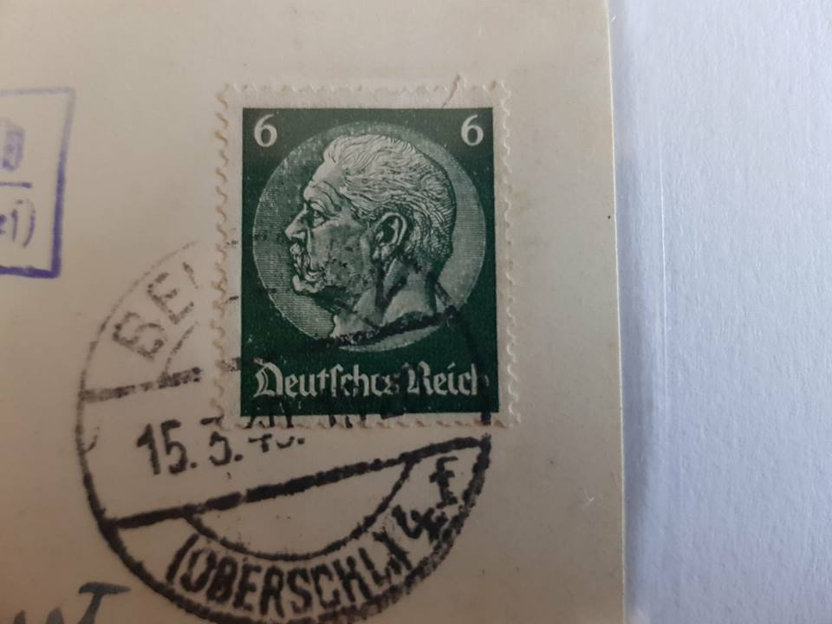

Slide 62
Źródła informacji:
Henryk Niestrój- książka;
Mateusz Jurkiewicz-zdjęcia oraz nazwy ulic;
Ks. Grzegorz-zdjęcia;
Silesia-zdjęcia.

Slide 63
Wykonali:
Kamil Konopka
Mateusz Klasik
Jakub Mazur
Opiekun projektu:
Adam Łuć

